Slide 1
Sviluppo di un fantoccio tramite stampa 3D
7/10/2025
Rossana Lanzillotta

Slide 2
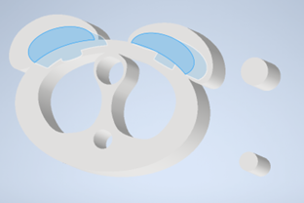
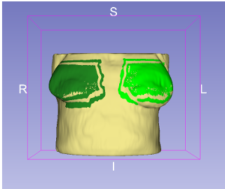
ARTEMIS Phantom
ARTEMIS2 Phantom
Ristampa in configurazione grande come unico blocco
Selezione dei materiali

Slide 3

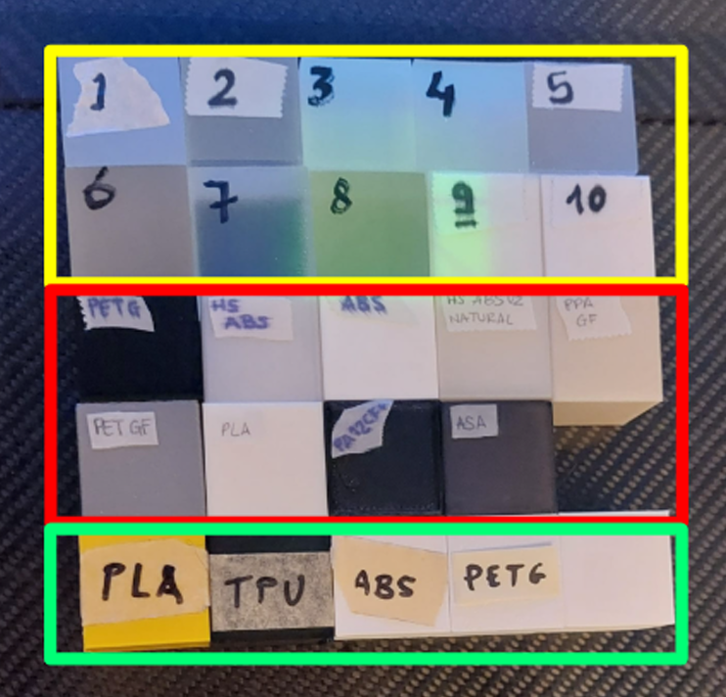
ARTEMIS2: Selezione dei materiali
densità
24 cubetti di diverso materiale
HU (120 keV)
Controllo con fasci terapeutici

Slide 4
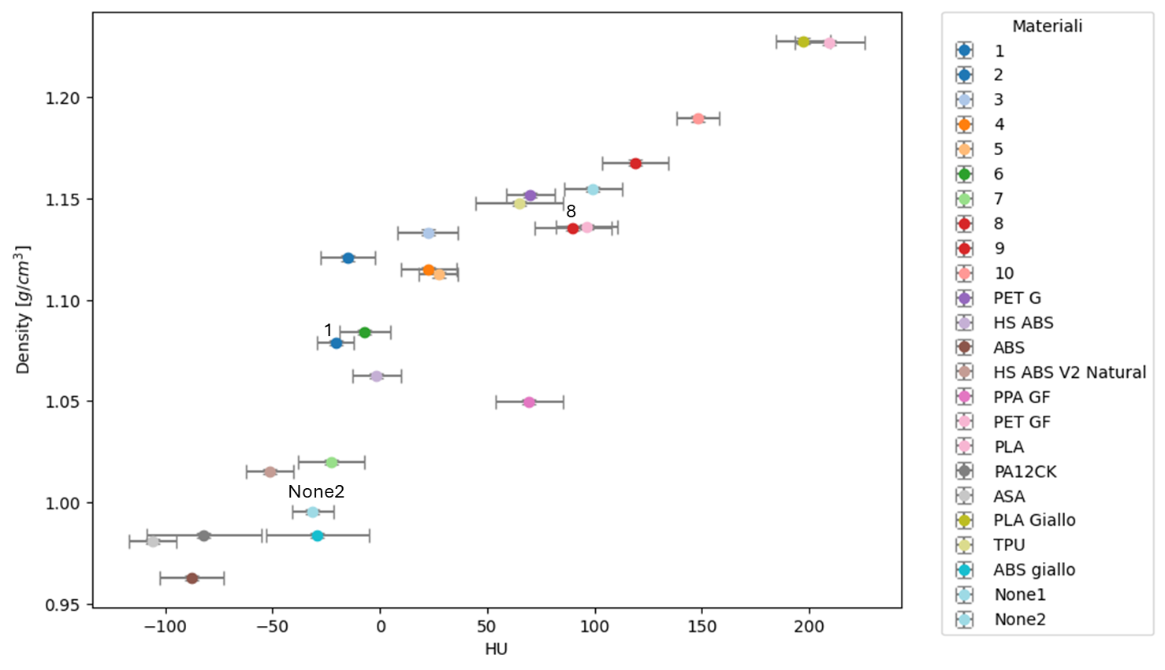

Slide 5
Controllo con fasci terapeutici
CT Scan Cubetti + Inserti noti (Multiplug?)
Creazione curve di conversione HU-RED(Relative Electron Density)
Irradiazione 3 cm di acqua solida → Misura di riferimento D0
Irradiazione con fascio da 6 MeV cubetto+dosimetro+3 cm acqua solida sopra
  Film Gafchromic?
  Camere a Ionizzazione 3D PinPoint?
  Quale dosimetro è meglio utilizzare?
Calcolo dello spessore radiologico equivalente in acqua (w) (tramite segnale della camera a valle)
REDeff = Densità elettronica relativa (ottenuta dividendo w per lo spessore fisico t)
Verificare coerenza tra RED e REDeff
  Se ≈ → il materiale è buono anche ad alta energia
  Se ≠ → il materiale si comporta in modo diverso ad alta energia
Dancewicz, Orrie & Sylvander, Steven & Markwell, Tim & Crowe, Scott & Trapp, J.V.. (2017). Radiological properties of 3D printed materials in kilovoltage and megavoltage photon beams. Physica Medica. 38. 111-118. 10.1016/j.ejmp.2017.05.051.

